Slide 1


ישיבות צוות אפקטיביות
שרית חדד
יועצת ארגונית-פדגוגית

Slide 2
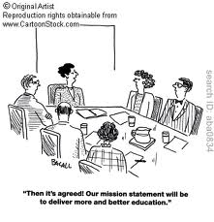
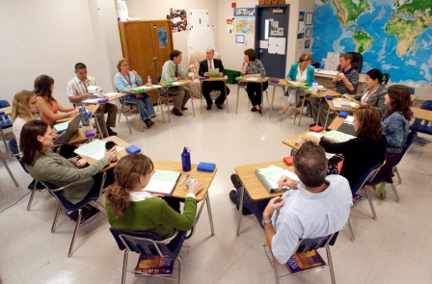
"אין התורה נקנית אלא בחבורה"

Slide 3

ישיבת צוות אפקטיבית
מהי ישיבת צוות אפקטיבית?
מה חשיבותה של ישיבת צוות אפקטיבית?
כלים
אתגרים
מטרות

Slide 4

ישיבת צוות אפקטיבית – עבודה בזוגות
חישבו על ישיבת צוות אחת שהייתה טובה ופרטו מהם
המרכיבים שהפכו אותה לכזו.

Slide 5

מה החשיבות של ישיבת צוות?
יצירת שפה משותפת
תחושת שייכות של צוות
פיתוח כלים
למידת עמיתים מניסיונם של אחרים
חשיבה משותפת מייצרת למידה
יצירת מוטיבציה
מקומו של הרכז מתעצב ומתפתח
מייצר סדר – מאפשר מעקב ובקרה (לא העברת נתונים)
מאפשר לתת משימות ולבדוק אותן בצוות
חוסך זמן - ומייצר למידה של אחד מהשני
מאפשר להביא מדריך חיצוני בצורה נוחה יותר
מקום של העצמה מתוך הצלחות.

Slide 6

סימולציה
התבוננו באירוע שלפניכם וציינו לעצמכם, מהם הקשיים הבאים בו לידי ביטוי?

Slide 7
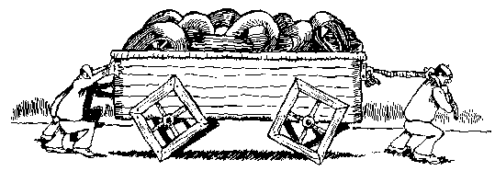
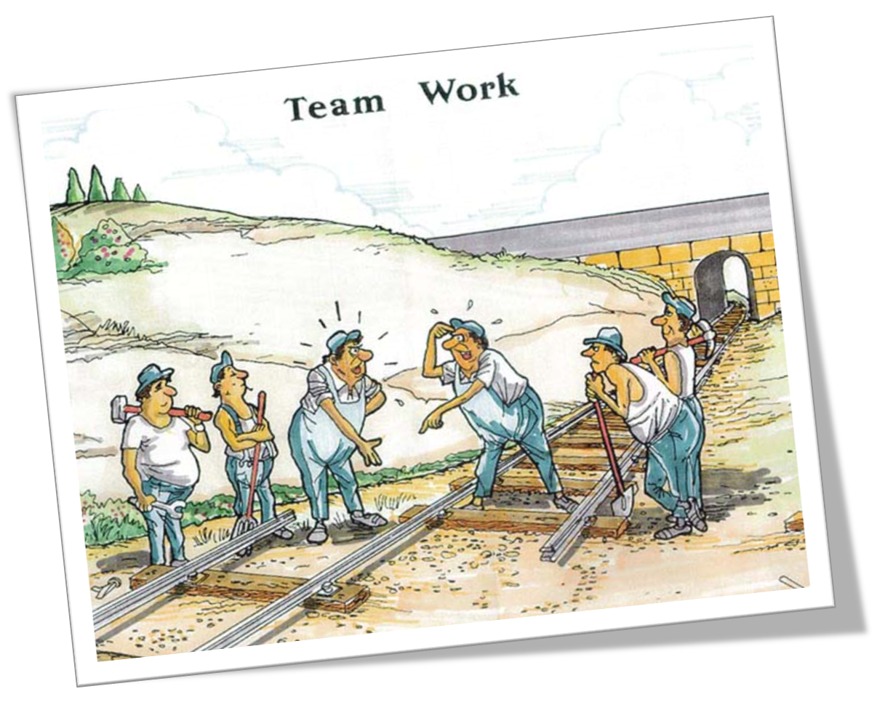


Slide 8
ישיבת צוות אפקטיבית - אתגרים
אנשים מרגישים שזה אילוץ ולא משהו שניתן להיתרם ממנו
אין מספיק זמן לפתח נושא
אנשים לא מוכנים לשתף אחרים בקשיים, לפעמים גם לא בידע.
בעיית תקשורת בצוות או מול הרכז
צוות לא משתף פעולה, לא בא להם לעבוד
אנשים שרוצים לאוורר
צוות מגוון (יכולת, וותק, ניסיון, ידע, נכונות, צרכים שונים ומטרות שונות)
איך לייצר עניין

Slide 9
מה הופך ישיבת צוות לאפקטיבית?
תכנים
סדירויות

Slide 10
ישיבת צוות אפקטיבית - תכנים
נושאים -שעולים במפגשי רכזי המקצוע (דוג' בהמשך)
נושא או תת נושא מתוך החומר הנלמד (אפשר ליידע לגביו מראש) - לחשוב יחד איך מפרקים אותו ואיך ניתן ללמד אותו (דרכי הוראה, קשיים)
נושאים רלוונטיים למקצוע
הודעות (חשוב להשאיר לסוף. מה שאפשר רצוי לשלוח במייל)
קשר בין המפגשים - אם ניתנה משימה בפעם הקודמת חשוב לוודא שהיא התממשה

Slide 11
נושאים רלוונטיים מפתחים ומקדמים למידת עמיתים
מייצר עובדת צוות
מייצר מוטיבציה
מאפשר לרכז להוביל תהליכים עם הצוות שלו

Slide 12
ישיבת צוות אפקטיבית – מה?
טיפול בנושאים שעלו מול הרכז הפדגוגי – פיתוח נושאי מפתח ב 4-3 מפגשים, כגון:
טיפול בכישלונות של תלמידים
תקשורת עם ההורים
שיחות אישיות עם תלמידים
תעודה
ציונים
הערכות
אסיפת הורים
מעברי הקבצה
הוראה בכתה הטרוגנית
מבחנים שכבתיים
מועדי ב
פרויקטים של המקצוע
ועוד ....
מיפויים
ניצול התאמות
לקויות למידה
שיעורי בית
תוכניות לימודים
משמעת ומוטיבציה
שימוש יעיל בלוח
גיוון דרכי הוראה
תקשוב
מיומנויות למידה
הוראה שש שנתית
תרגול אפקטיבי
מצוינות

Slide 13

ישיבת צוות אפקטיבית - סדירויות
זמן קבוע (לפחות שעה שבועית אחת במערכת)
שעה שבה כל המורים יכולים להגיע
מקום המפגש – שקט וקבוע
להקפיד על הזמנים של התחלה וסיום
אפשר שאחד המורים יעביר
למידת עמיתים
פרוטוקול שיוצא אחרי הישיבה שכולם מקבלים אחר כך (נקודות מרכזיות) – רצוי להעביר גם לרכז הפדגוגי
תכנון מוקדם של הישיבה

Slide 14
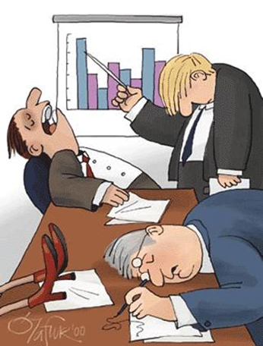
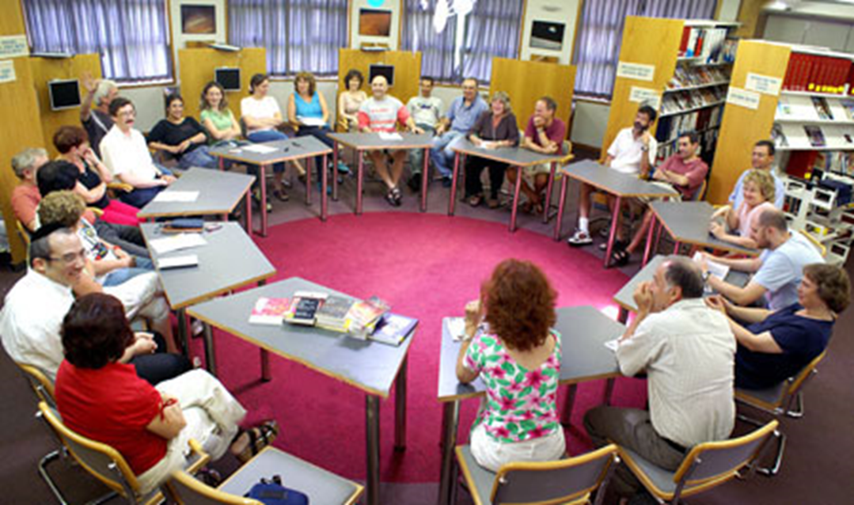
תכנון טוב של ישיבת הצוות
יקדם באופן מיטבי את הצוות ואת הפרט

